Slide 1
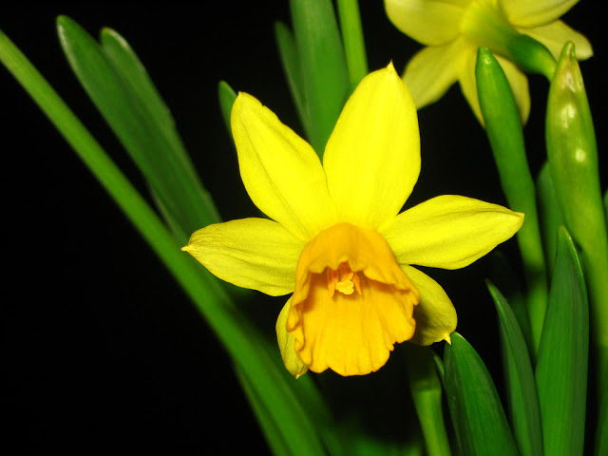
স্বাগতম

Slide 2
পরিচিতি
মোঃ জিয়াউর রহমান
- সিনিয়র শিক্ষক (গণিত)
কালাপাহাড়িয়া ইউনিয়ন উচ্চ বিদ্যালয়
আড়াইহাজার, নারায়ণগঞ্জ
বিষয়ঃ বিজ্ঞান শ্রেণিঃ দশম
অধ্যায়ঃ এসো বলকে জানি
মোবাইলঃ০১৮১৩০৩৭৪১১
ই-মেইলঃ ziaur192@gmail.com

Slide 3
চিত্রগুলো ভালো করে লক্ষ করো…
চিত্রগুলোতে একটি মেয়ে হেটে যাচ্ছে অপর চিত্রে একজন লোক কিছু ঠেলে নিয়ে যাচ্ছে।
এই হাটার ও ঠেলে নেয়ার পেছনেও বিজ্ঞান কাজ করে। তোমরা কি বলতে পারবে কোন শক্তির জন্য এগুলো করা সম্ভব হচ্ছে ?
আজকের পাঠ, বল (Force) ও নিঊটনের বলের সূত্র

Slide 4
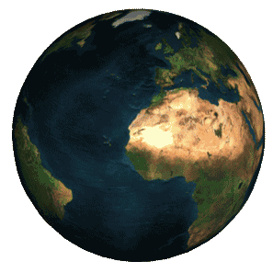
আজকের পাঠ
বল

Slide 5
এ পাঠ শেষে শিক্ষার্থীরা...
বল কি তা ব্যাখ্যা করতে পারবে।
নিউটনের ১ম সূত্র বর্ণনা করতে পারবে।
নিউটনের ২য় সূত্র ব্যবহার করে প্রযুক্ত বলের পরিমাণ নির্ণয় করতে পারবে।
নিউটনের ৩য় ব্যাখ্যা করতে পারবে।

Slide 6
বল প্রয়োগ
কোনো স্থির বস্তুকে গতিশীল ও কোনো গতিশীল বস্তুকে স্থির করার প্রক্রিয়াকে বল প্রয়োগ বলে।

Slide 7
নিউটনের ১ম সূত্র
কি বোঝলে ?
হ্যাঁ, বাইরে থেকে বল প্রয়োগ ছাড়া স্থির বস্তু চিরকাল স্থির থাকতে চায়।
এবং সমবেগে চলতে থাকা বস্তু চিরকাল চলতে থাকবে।

Slide 8
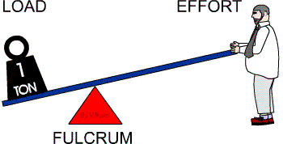
নিউটনের ২য় সূত্র
চিত্রটিতে কি লক্ষ করতে পারছো ?
খেয়াল করে দেখো লোকটি যতটুকু বল প্রয়োগ করছে অপরদিকের বস্তুটি ঠিক ততটুকু উপরে উঠছে।
সুতরাং, “বস্তুর ভরবেগের পরিবর্তনের হার প্রযুক্ত বলের সমানুপাতিক বা সমান।”

Slide 9
প্রযুক্ত বলের পরিমাণ নির্ণয়
একটি গাড়ির গতিবেগ ১০ সেকেন্ডে ৩০কিলোমিটার থেকে ৬০ কিলোমিটার হয় এবং গাড়ির ভর ছিলো ৬৫ কেজি। গাড়ির উপর প্রযুক্ত বলের পরিমাণ নির্ণয় করো।
নিউটনের সূত্র অনুযায়ী
F=ma এখানে,
=(৬৫$×$৩)নিউটন
=১৯৫ নিউটন a=$\frac{v−u}{t}$=$\frac{৬০−৩০}{১০}$=$\frac{৩০}{১০}$= ৩ মি./${সে}^{২}$
a=ত্বরণ
$v$=অন্তঃবেগ=৬০ কিলোমিটার
$u$=আদিবেগ=৩০ কিলোমিটার
$t$=সময় = ১০ সেকেন্ড
m=ভর =৬৫ কেজি
F=প্রযুক্ত বল =?

Slide 10
নিউটনের ৩য় সূত্র
প্রত্যেক ক্রিয়া বলের সমান ও বিপরীতমুখী প্রতিক্রিয়া বল রয়েছে

Slide 11
নিউটনের ৩য় সূত্র
কোনো ক্রিকেট খেলায় ব্যাট এ বলে আঘাত করার সময় ও এই ক্রিয়া-প্রতিক্রিয়া বল কাজ করে ।
মানুষ হাটার ও কোনোকিছু টানা বা ঠেলার পেছনেও এই বল কাজ করে ।

Slide 12
নিচের ৬ টি প্রশ্নের উত্তর খাতায় লিখ…
১। জড়তা বলতে কি বোঝায় ?
উত্তরঃ পদার্থ যে অবস্থায় আছে সেই অবস্থায় চিরকাল থাকতে চাওয়ার যে প্রবণতা তাকে জড়তা বলে।
২। জড়তা কয় ধরনের হতে পারে ?
উত্তরঃ জড়তা ২ ধরনের হয়ে থাকে। যেমন- স্থিতি জড়তা ও গতি জড়তা।
3. ভরবেগ কি ?
উত্তরঃ ভর ও বেগের গুণফলকে ভরবেগ বলে।
৪। ত্বরণ এর সংজ্ঞা লিখ ?
উত্তরঃ সময়ের সাথে বস্তুর অসম বেগের পরিবর্তনের হারকে ত্বরণ বলে।
৫। বলের একক হচ্ছে-
উত্তরঃ নিউটন।
৬। এক নিউটন বলতে বোঝায়-
উত্তরঃ যে পরিমাণ বল এক কিলোগ্রাম ভরের কোনো বস্তুর ওপর প্রযুক্ত হয়ে এক মিটার/${সেকেন্ড}^{২}$ ত্বরণ সৃষ্টি করে তাকে এক নিউটন (N) বলে।
*** এসো এখন সম্ভাব্য উত্তর মিলিয়ে নিই…

Slide 13
বাড়ির কাজ
৮০ কেজি ভরবিশিষ্ট একটি গাড়ির গতিবেগ ২৫ সেকেন্ডে ২০ কিলোমিটার থেকে ৬০ কিলোমিটার হলে তার উপর প্রযুক্ত বলের পরিমাণ নির্ণয় করো।

Slide 14
আজকের শ্রেণী কার্যক্রম এখানেই
সমাপ্তি ঘোষণা করা হলো
আল্লাহ হাফেজ
ধন্যবাদ

